Slide 1
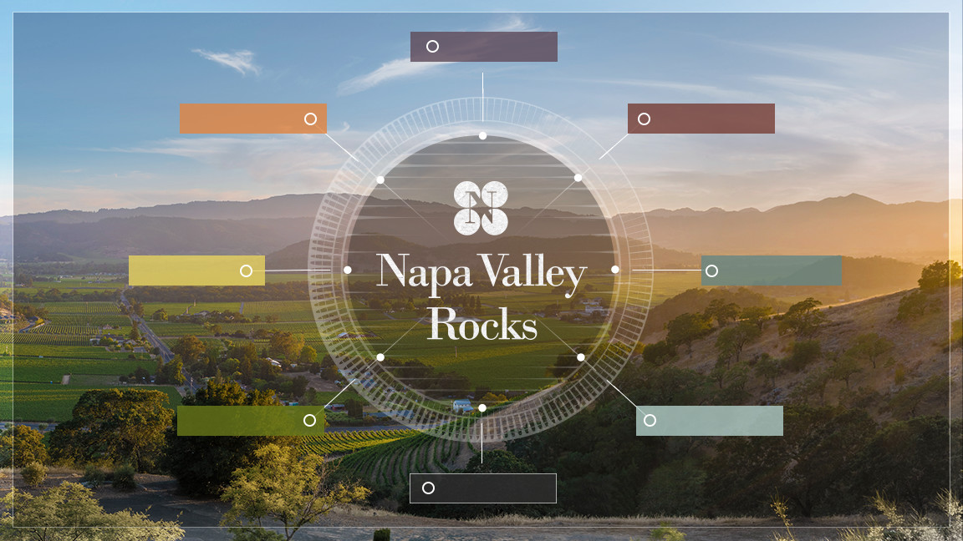
소개
나파밸리
토양
기후
포도재배
와인양조
역사
나파 빈트너

Slide 2
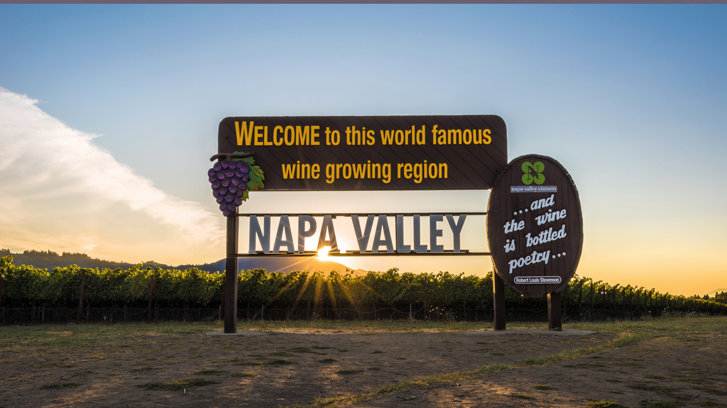
나파밸리는 최고 품질의 와인을 우수한 재배 방법으로
만드는 세계에서 특별한 지역 중 하나

Slide 3
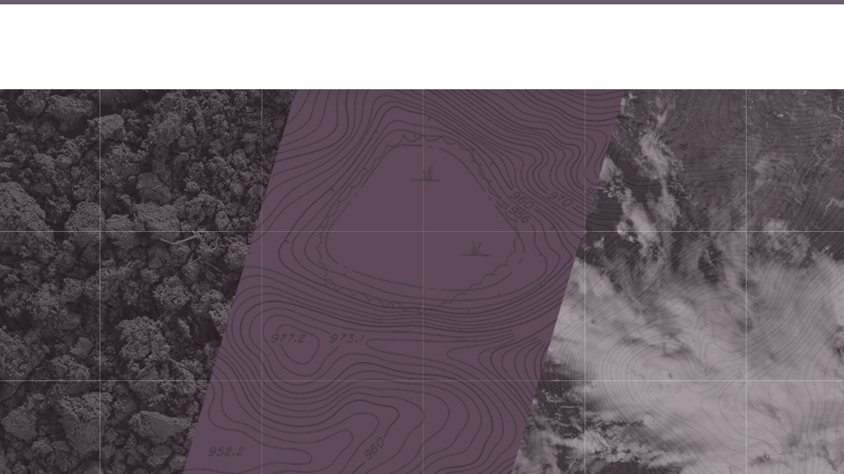
떼루아
명사: 와인산지의 토양, 지형, 및 기후와 같은 요소들이 포도재배와 와인양조에 영향을 끼치는 모든 자연조건과 상호작용
토양 + 지형 + 기후

Slide 4
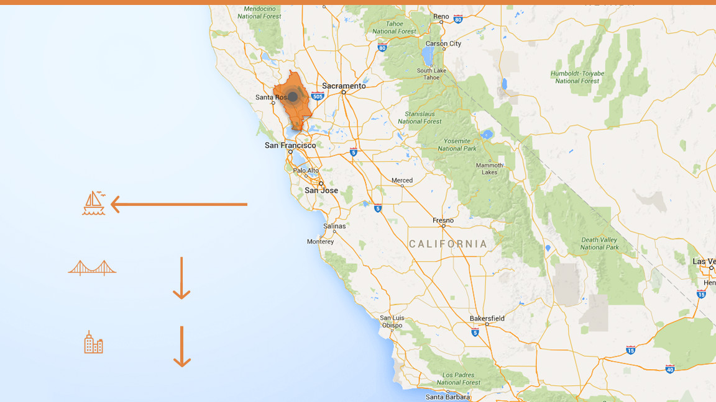
나파밸리
1981년에 캘리포니아 최초로 선정된 포도 재배 지역(AVA)
태평양까지 거리
36 mi / 58km
거리 샌프란시스코
48mi 77km
거리 로스엔젤레스
360mi 579km

Slide 5
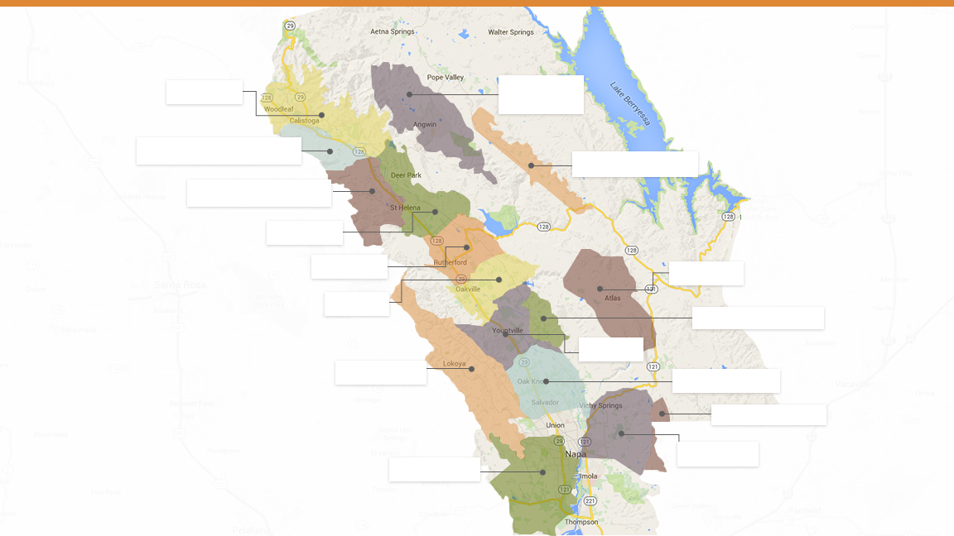
칼리스토가
호웰 마운틴
다이아몬트 마운틴 디스트릭트
챠일스 벨리
스프링 마운틴 디스트릭트
세인트 헬레나
루더포드
아트라스 픽
오크빌
스테그스립 디스트릭트
욘트빌
나파밸리 AVA
마운트 비더
오크놀 디스트릭트
와일드 호스 벨리
쿰스빌
로스 카네로스

Slide 6
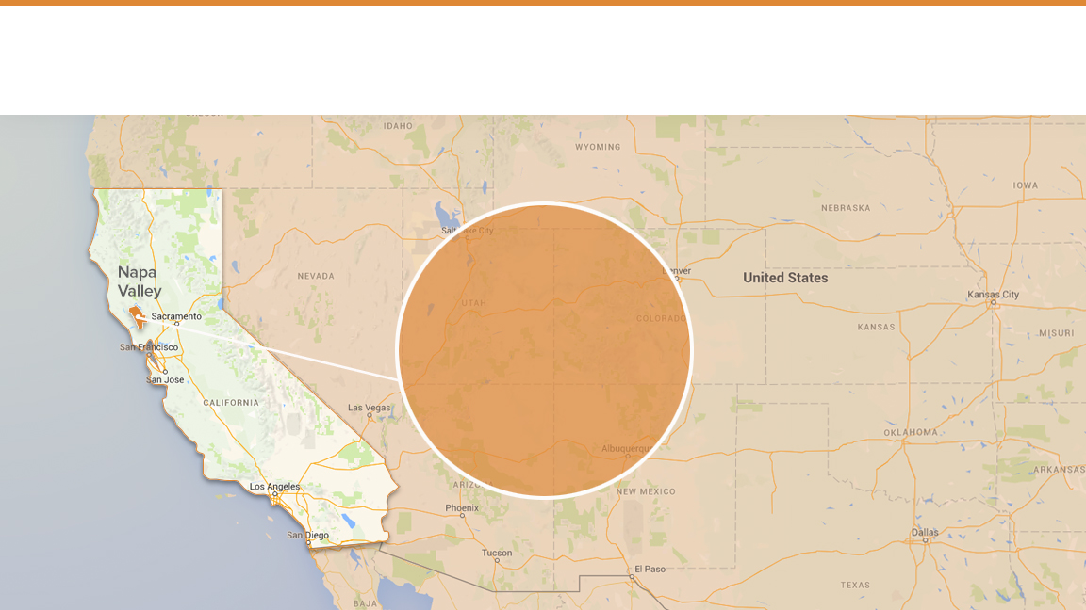
소규모 지역, 소규모 생산자
4%
나파의 캘리포니아 와인 생산 비율

Slide 7
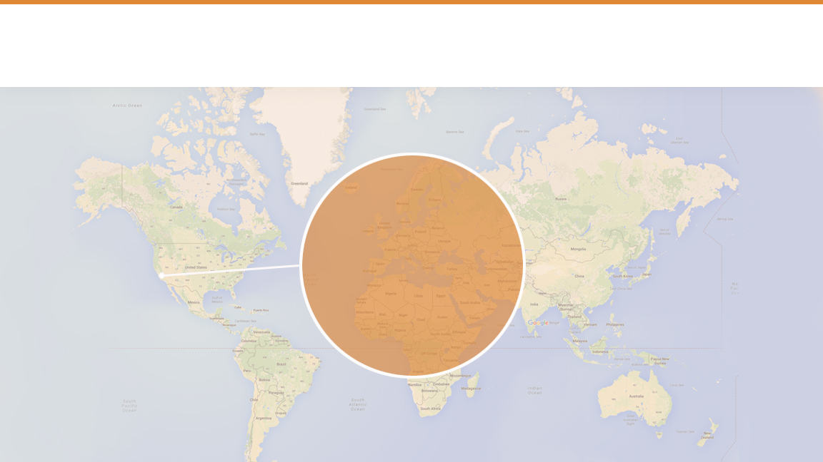
소규모 지역, 소규모 생산자
.4%
나파의 전세계 와인 생산 비율

Slide 8
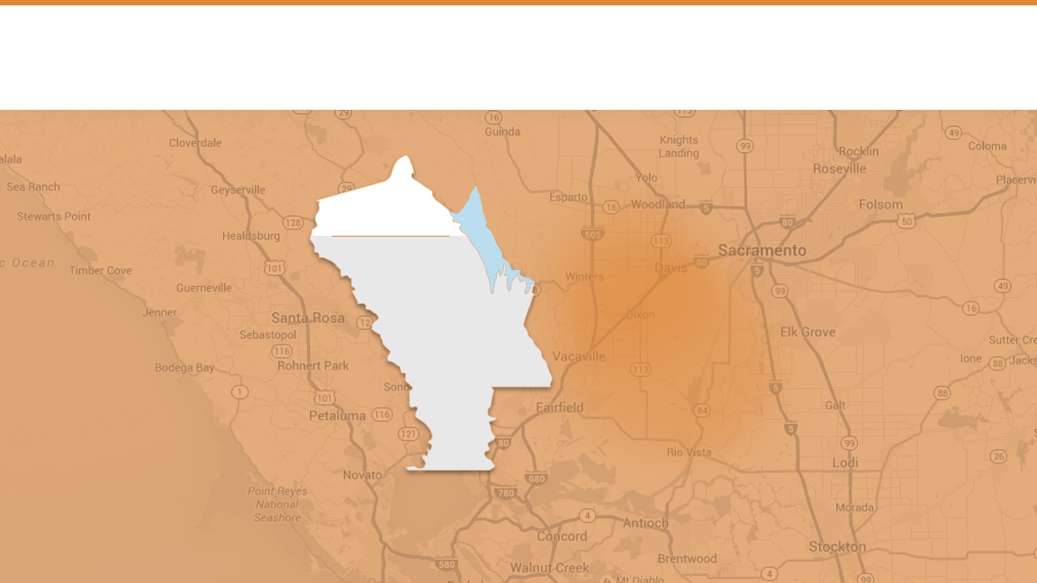
소규모 지역, 소규모 생산자
78%
의 나파밸리 와이너리 무역기구(NVV) 회원들은 해마다 각
Napa
Valley
10,000
케이스 미만의 와인을 생산한다

Slide 9
95%
의 나파밸리 와이너리들은 가족 소유
또는 운영이 되고 있다

Slide 10
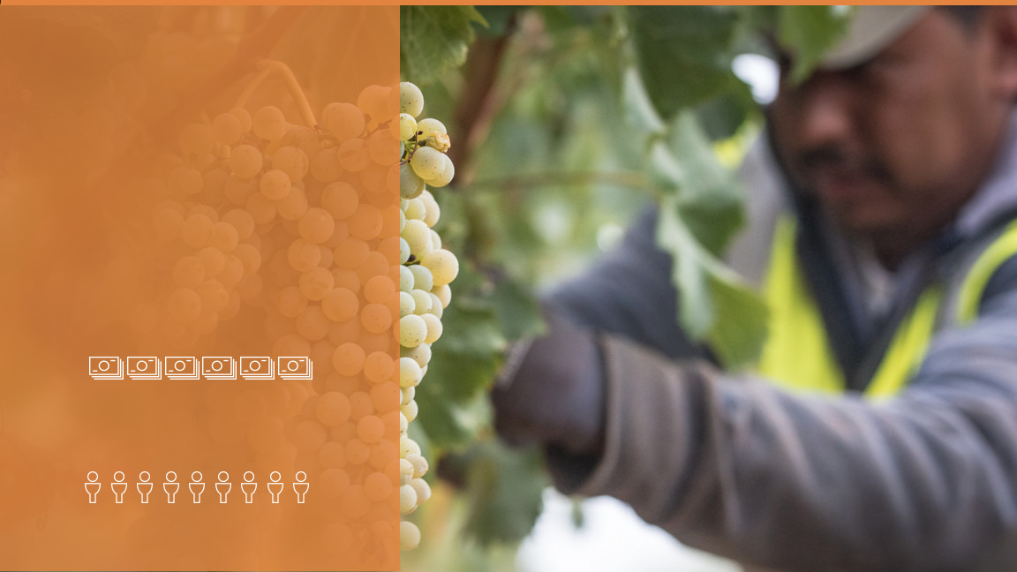
지역 경제 활성화
$9 십억
경제적 영향
44,000 일자리

Slide 11
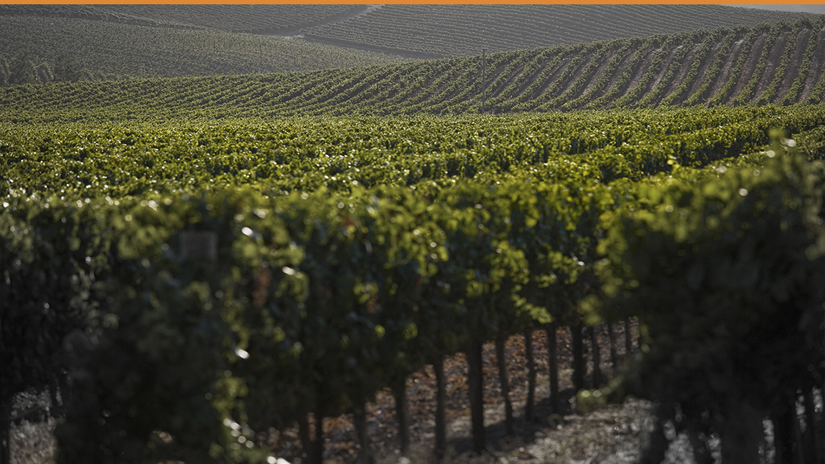
대표 포도 품종
까베르네 쇼비뇽
샤도네이
멜롯
쇼비뇽 블랑
피노누아
진판델
까베르네 프랑크
쁘띠 쉬라
쉬라

Slide 12
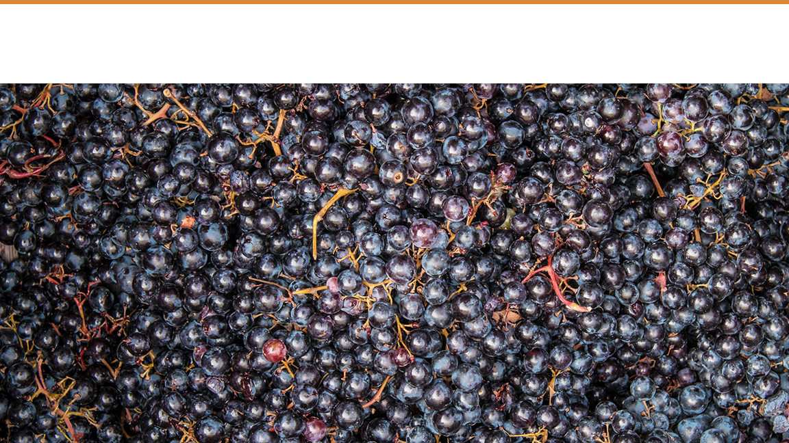
까베르네 쇼비뇽
15%
47%
67%
캘리포니아 전체 수확량
나파밸리 수확량
나파밸리 전체 포도 가치에 까베르네 쇼비뇽이 차지하는 비율

Slide 13
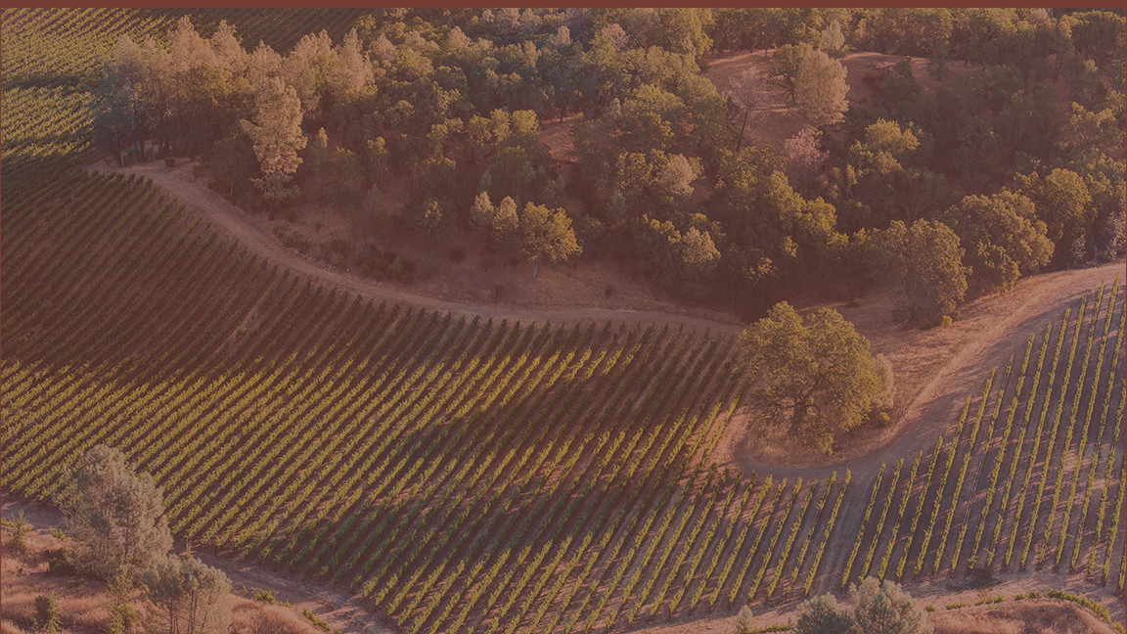
토양

Slide 14
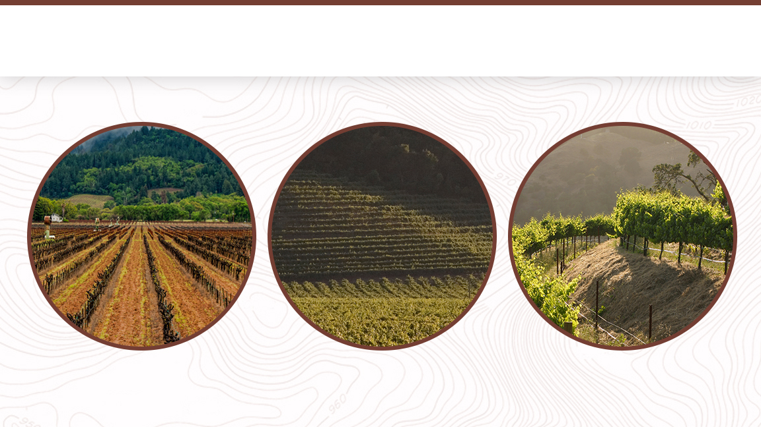
나파밸리의 흙
Fluvial/
운적토
Alluvial/충적토
Mountain/
산

Slide 15
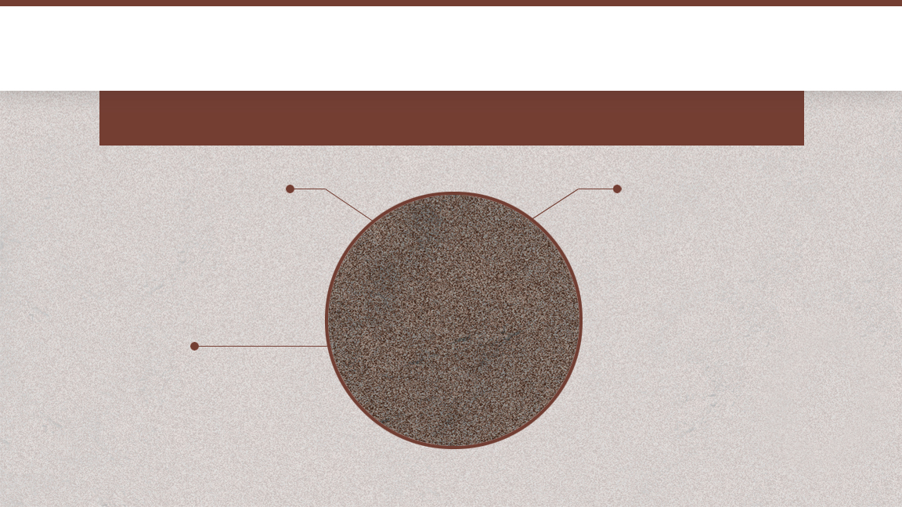
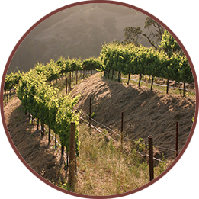
산 토양
겉흙의 토심이 낮고 바위들이 많으며 경사가 급하여 포도나무가 자라기 힘든 환경
토양 형성 과정
제자리에서 토양이 생겼다
와인 스타일
주로 구조화 된 태닌과 복합적인 아로마가 있으며 강하고 거칠한 스타일
유래
지구 표면의 반암과 바위
Notes:
겉흙의 토심이 낮고 바위들이 많으며 언덕이라 포도나무가 자라기 힘들어한다

Slide 16
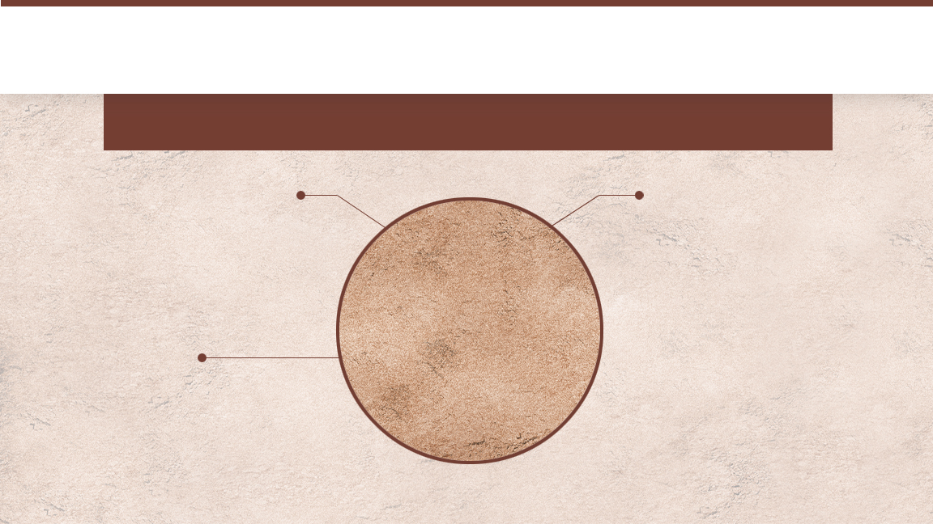
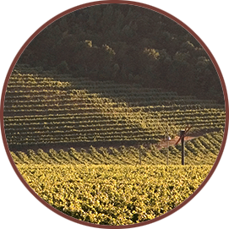
충적토
겉흙의 토심이 깊고 바위가 많으며 물이 잘 빠지고 비옥하다
토양 형성 과정
산의 시냇물에 씻겨 내려와 산기슭에 퇴적 된 토양
와인 스타일
과실 맛이 강한 스타일이고 산 토양에 비해 태닌이 더 부드럽지만 안적토에 비해서는 태닌이 더 강하다.
유래
언덕에 있던 반암과 바위들
Notes:
겉흙의 토심이 깊고 바위가 많으며 물이 잘 빠지고 비옥하다

Slide 17
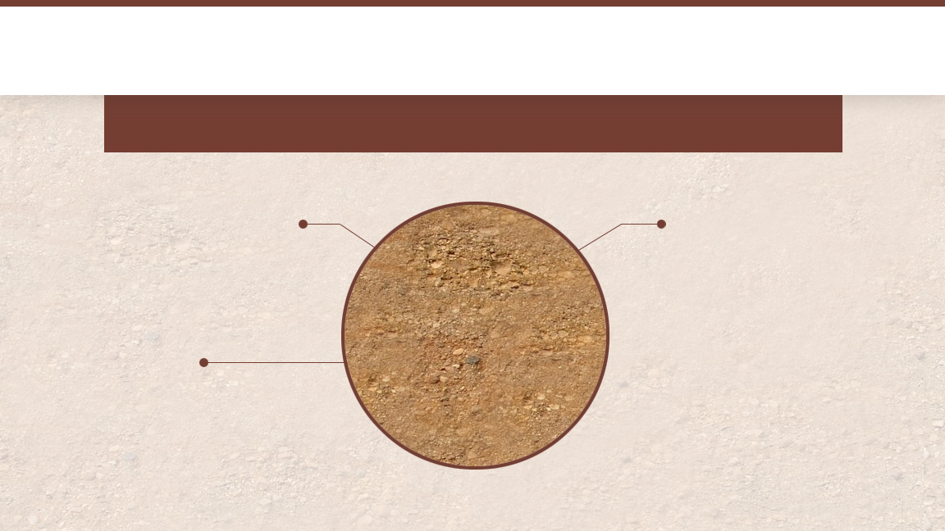
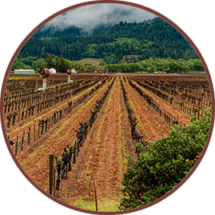
운적토
나파 강 주변에 퇴적 된 미사(silt) 및 점토(clay)
토양 형성 과정
수년에 걸쳐 홍수가 나고 물이 빠지면서 강둑을 따라 퇴적 된 미사와 점토
와인 스타일
더욱 과실적이고 부드러운 스타일
유래
언덕 그리고 강 주변의 반암과 바위

Slide 18
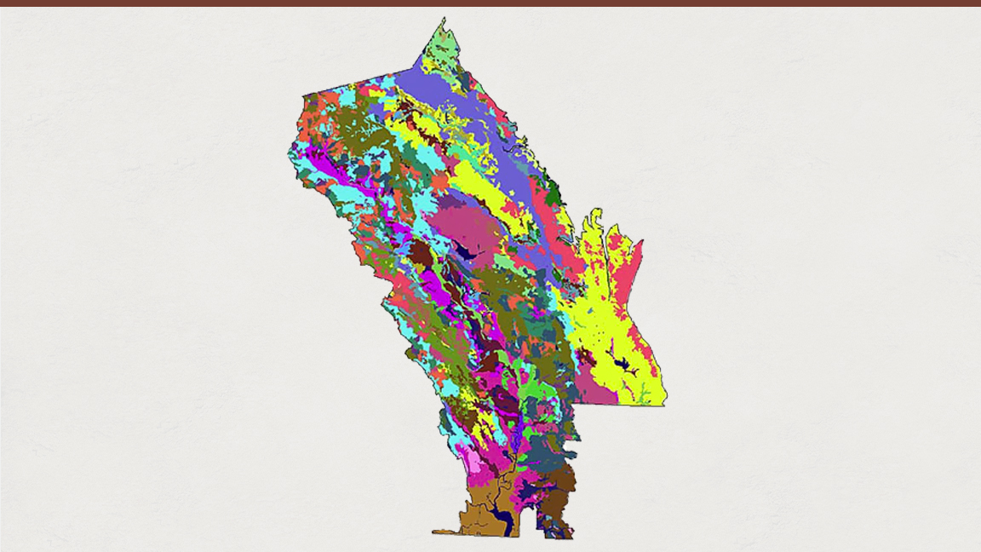
50% 나파에 있는 전세계 토양
33 토양 종류
다양한 토양의 종류
© Terra Space Inc. 2003

Slide 19
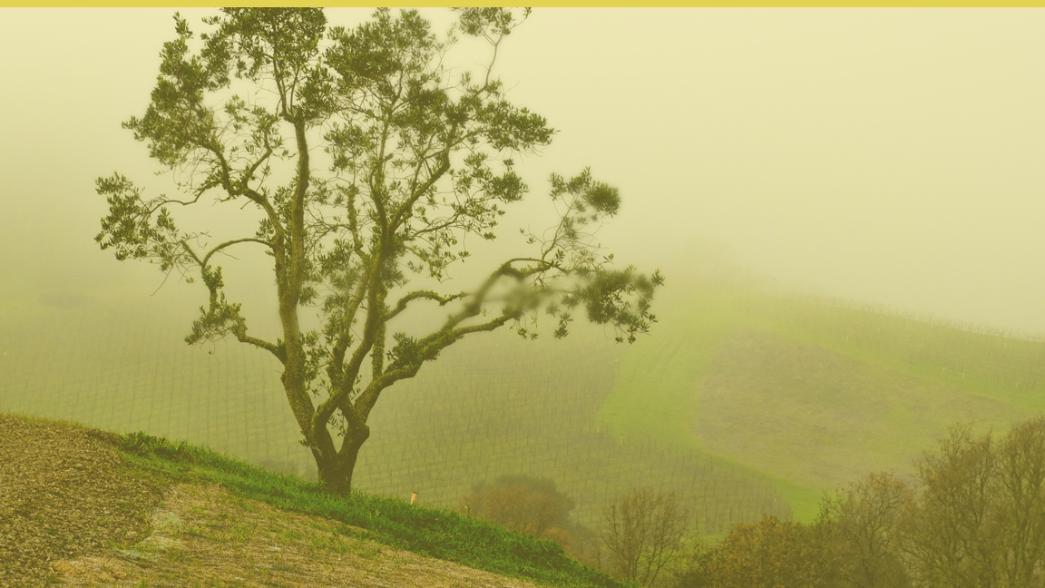
기후

Slide 20
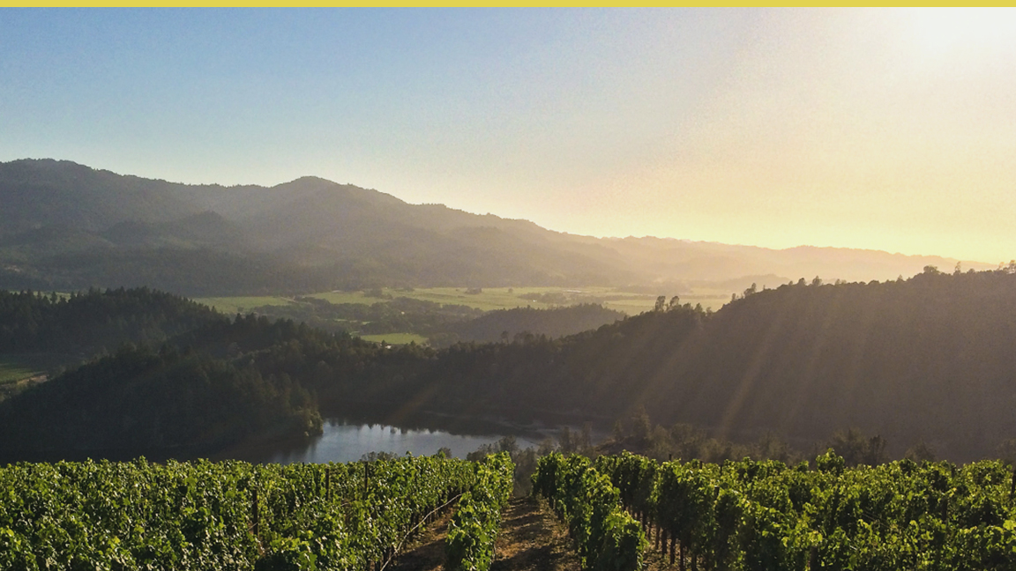
지중해성 기후
전세계 기후 2%만 지중해성

Slide 21
나파밸리의 안개
나파밸리의 뜨거운 공기가 올라가며 태평양의 시원하고 습도가 많은 공기의 유입으로 인해 안개가 발생한다

Slide 22
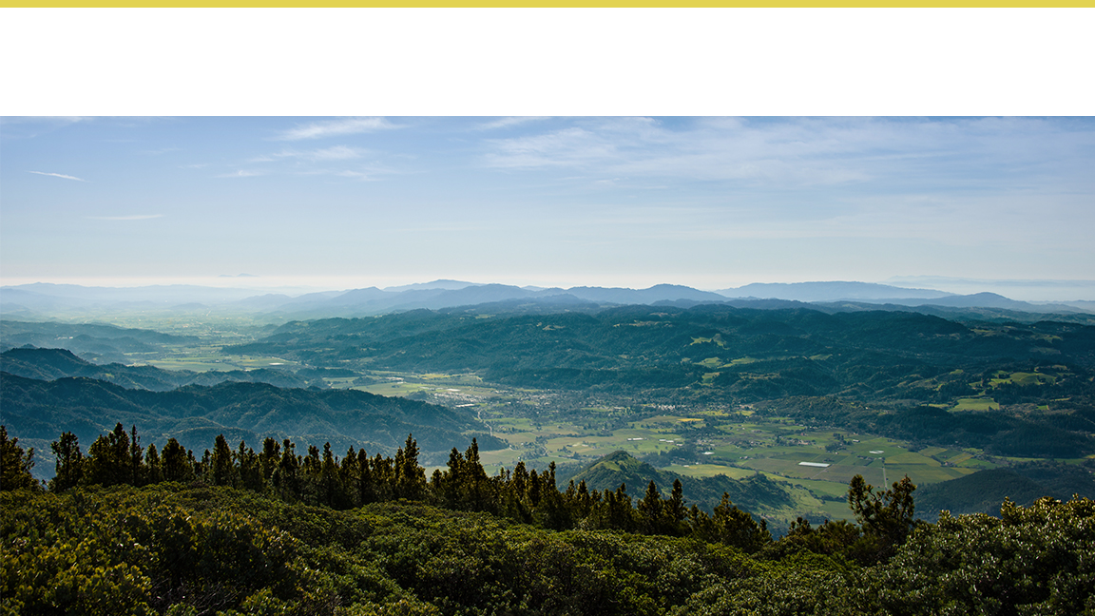
떼루아의 놀라운 다양성
비
지형
높이
온도

Slide 23
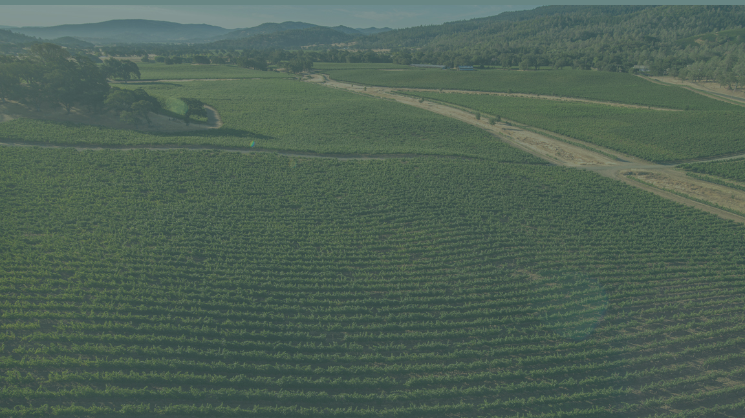
포도재배

Slide 24
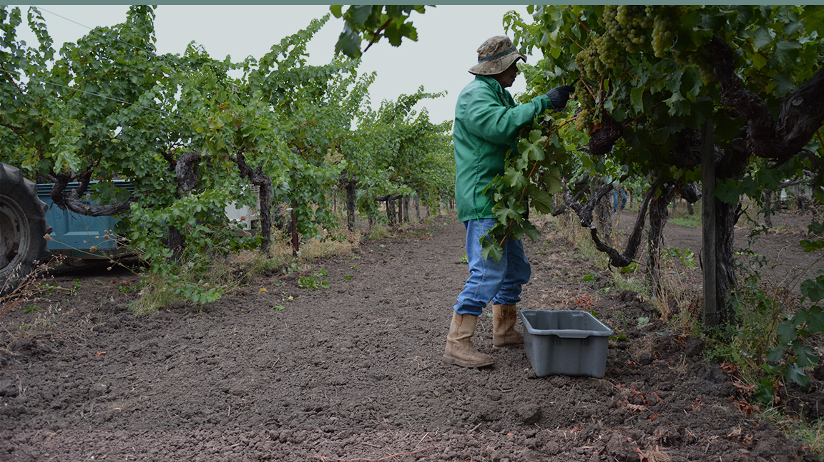
오랜 시간과 경험으로 인하여 검증 된 방식과 최신 기술을 사용하는 포도재배
올바른 장소에
적합한 품종

Slide 25
떼루아와 포도재배
경작지 선택
토양 타입
지형
마이크로클라이미트
햇빛노출
배수
포도재배 방식
포도 나무 선택
토양 관리
물대기 테크닉
트렐리스와 캐노피 관리

Slide 26
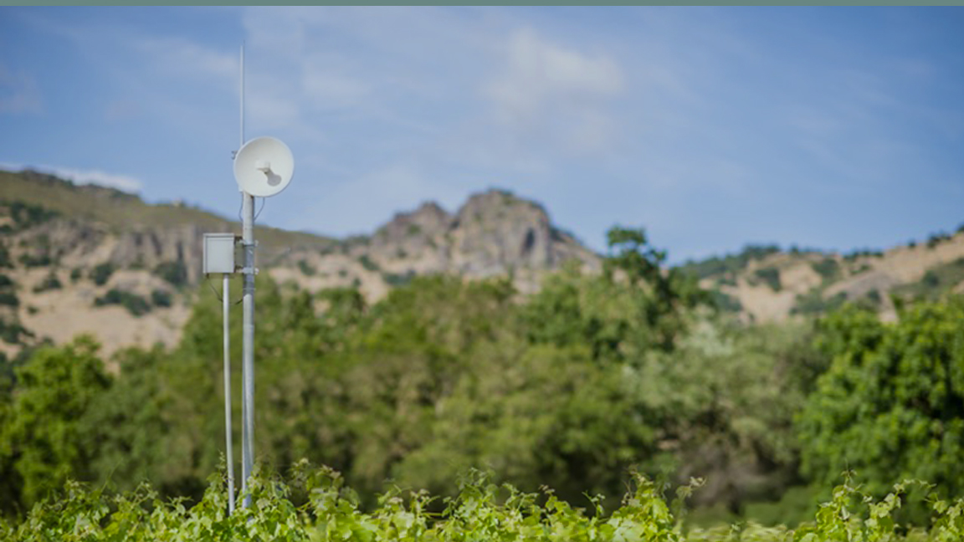
나파밸리의 포도재배자들은 최신 기술들을 포도밭에 적용한다

Slide 27
와인메이킹

Slide 28
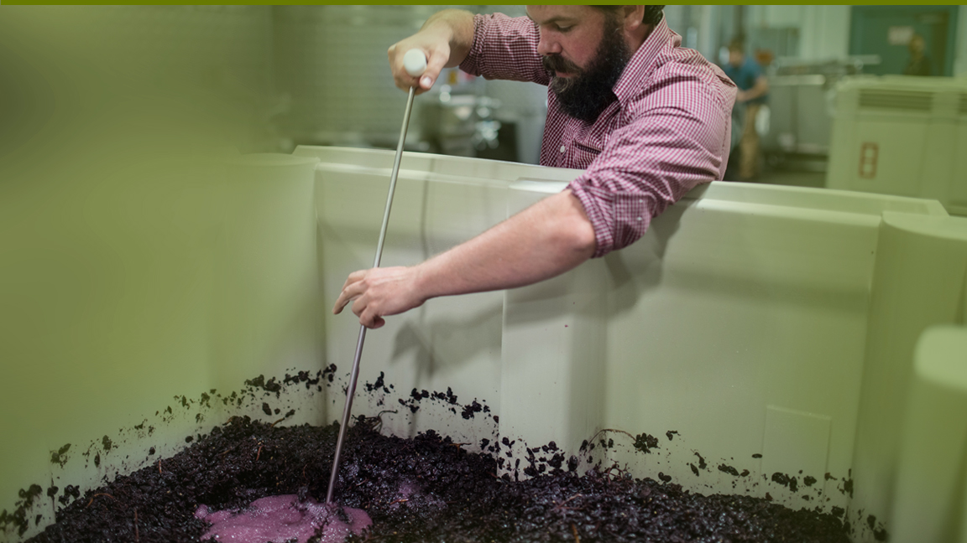
꼼꼼한 디테일
신기술
지속적인 평가
실험
콜라보레이션

Slide 29
역사
1879—1900
1933
1976
2000s
Late 1980s–Early 1990s
1848—1855
1890s
1933–1960s
1838–1839
1889
1944
1981
현재
1860s–1870s
1906–1933
1968
1997

Slide 30
1838–39
나파밸리에 와인메이킹이 시작한 시점
욘트빌의 설립자인 George Calvert Yount가 나파밸리에 첫 포도밭을 심다
1830
1860
1900
1940
1980
1990
Present

Slide 31
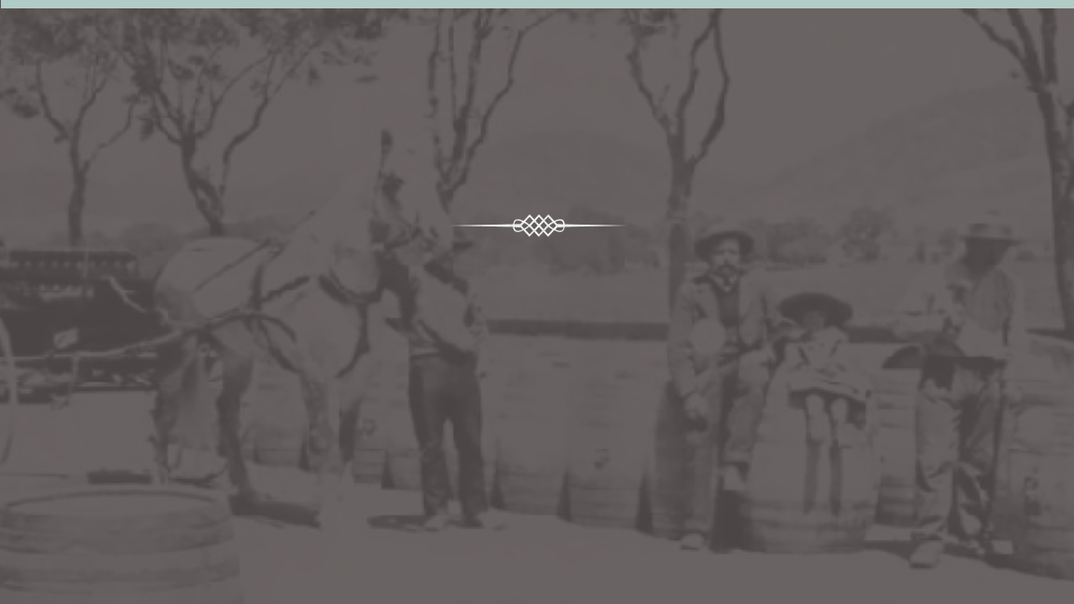
1860대-1880대
나파밸리의 첫 황금시대
1861년에 첫 사업적 와이너리 설립
퀄리티 와인으로 인정받은 지역
1889년에 140개의 와이너리
1830
1860
1900
1940
1980
1990
Present

Slide 32
1890-1933
어려운 시기들
1890s
필록세라가 14,000에이커의 포도밭을 파괴하다
1917 미국이 제 1차 세계 대전에 참전
1920-1933
13년 동안 금주법이 법용
1906
샌프란시스코 지진으로 인하여 1억113천만 리터의 캘리포니아 와인이 파괴
1929
대공황이 시작
1830
1860
1900
1940
1980
1990
Present

Slide 33
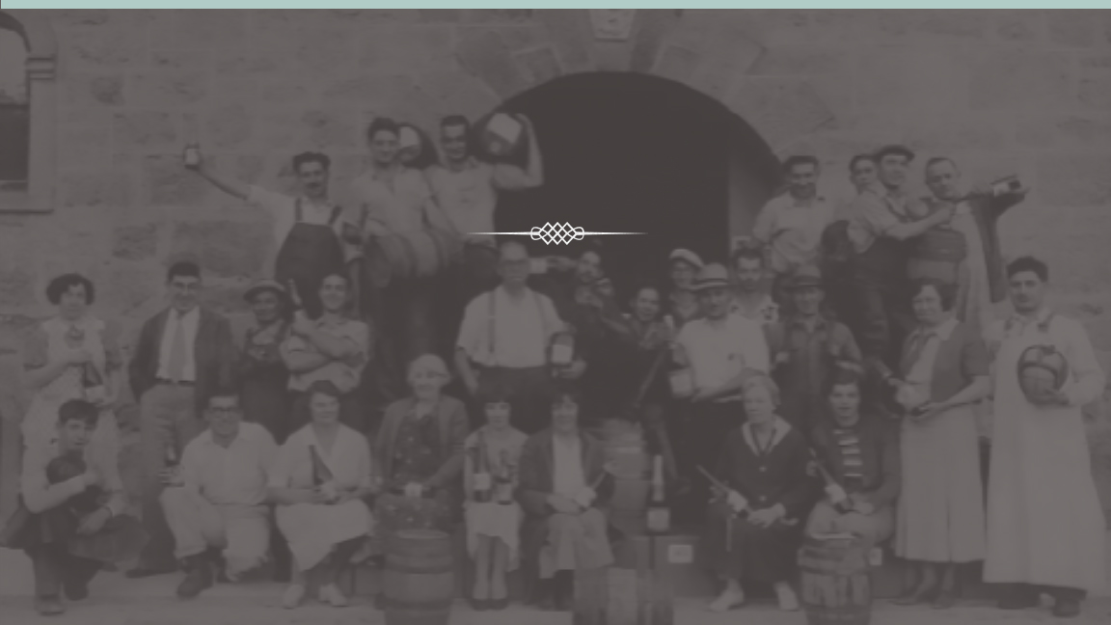
1933
회복
금주법 폐지 후 나파밸리의 와인 산업의 천천한 회복의 시작
1830
1860
1900
1940
1980
1990
Present

Slide 34
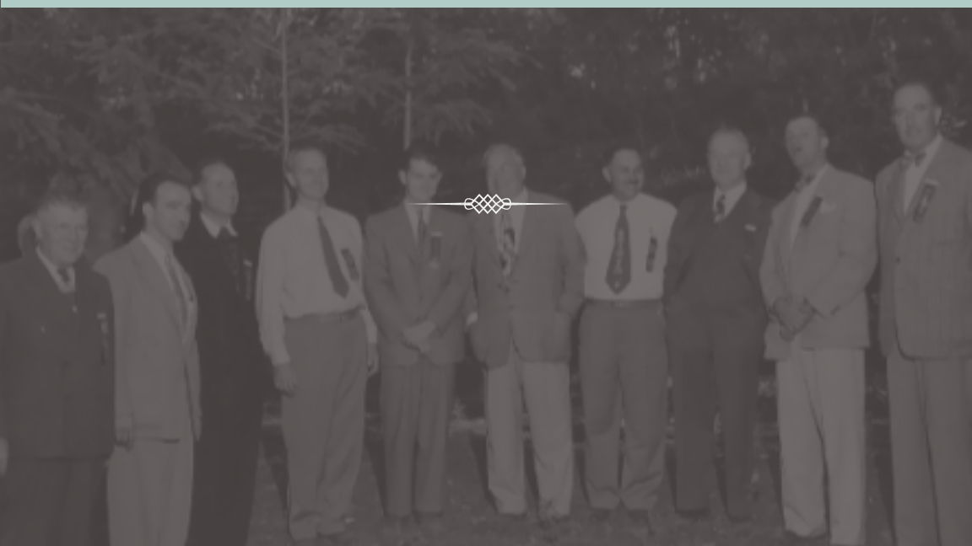
1944
나파밸리와인상인 협회 NAPA VALLEY VINTNERS(NVV) 설립
“전체는 개인보다 강하다”
1830
1860
1900
1940
1980
1990
Present

Slide 35
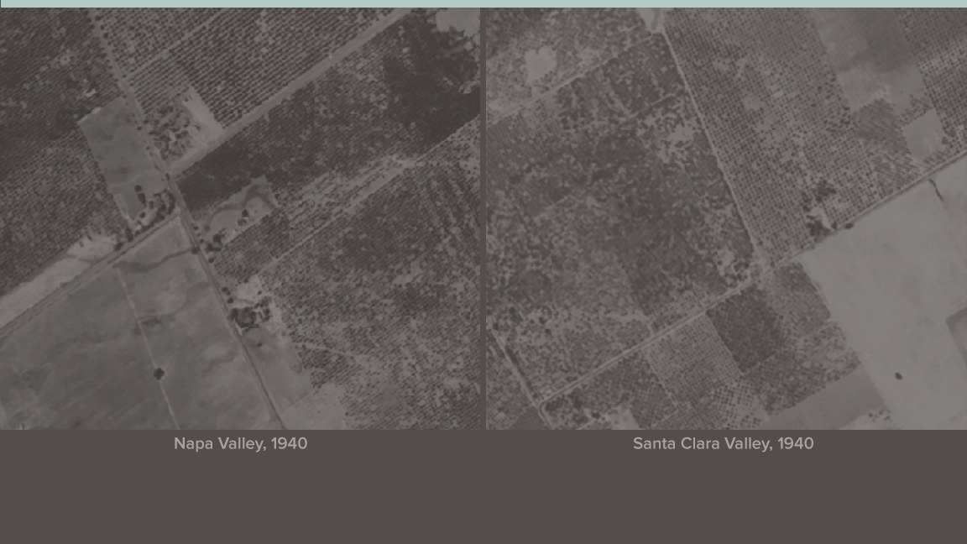
1968
NAPA VALLEY AGRICULTURAL PRESERV(농업환경보전 기관) 설립
미국 최초 농업환경보존 기관
1830
1860
1900
1940
1980
1990
Present

Slide 36
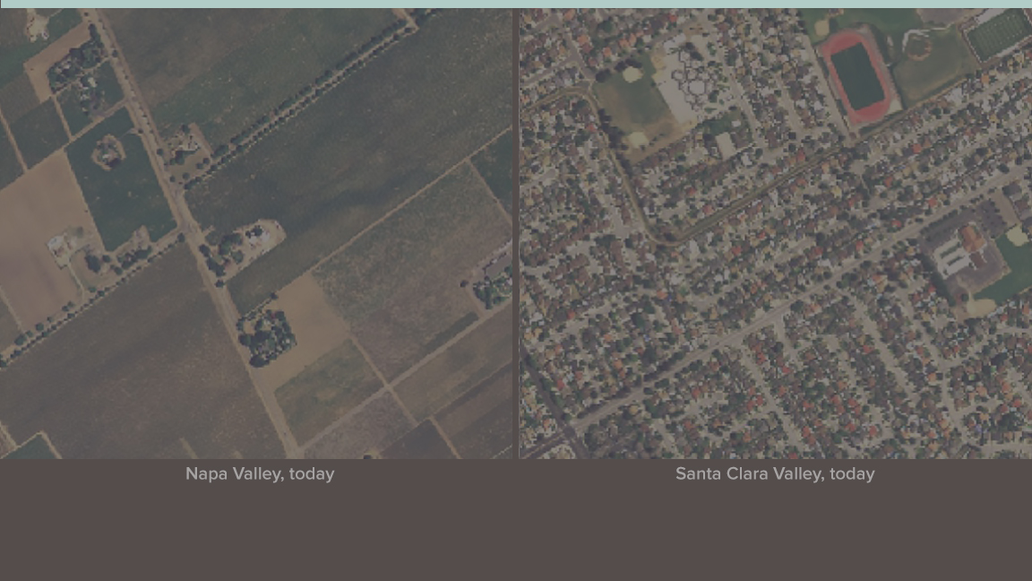
1968
나파 농업환경보존의 역할
나파밸리, 현재
산타 클라라, 현재
1830
1860
1900
1940
1980
1990
Present

Slide 37
1981
나파밸리가 미국에서 처음으로 포도전분 재배지역(AVA – American Viticulture Area)으로 지정되다
캘리포니아의 첫 AVA
1830
1860
1900
1940
1980
1990
Present

Slide 38
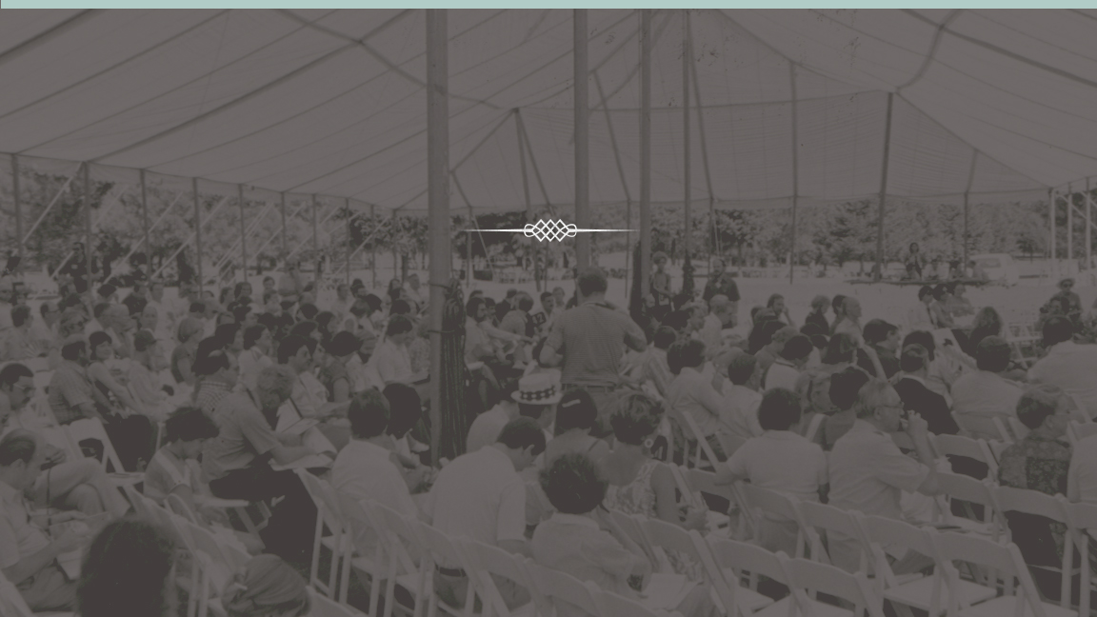
1981
지역사회 기여
＇나파밸리 경매’(Auction Napa Valley) 취임식
1830
1860
1900
1940
1980
1990
Present
Notes:
’나파밸리 경매’는 해마다 하는 이벤트로 와이너리들이 와인을 NVV에 기부 후, NVV가 와인을 경매 해 팔은 수익으로 기부 활동을 한다.

Slide 39
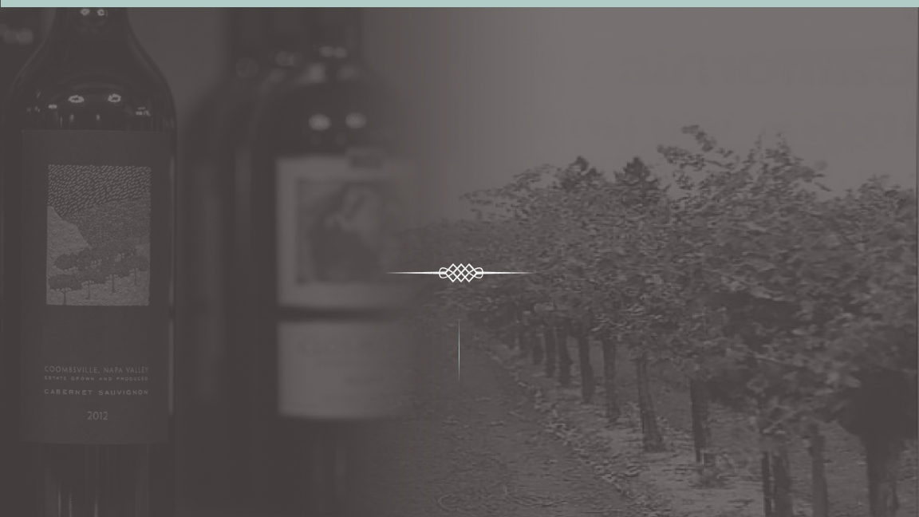
1980년대 후반과 1990년대 초
공동라벨링(conjuctive labeling)
퀄리티 혁명(quality revolution)
1830
1860
1900
1940
1980
1990
Present

Slide 40
2000대
나파 녹색
환경 보호를 위하여 와인 산업 중 가장 엄격한
프로그램들을 시작하다
1830
1860
1900
1940
1980
1990
Present

Slide 41
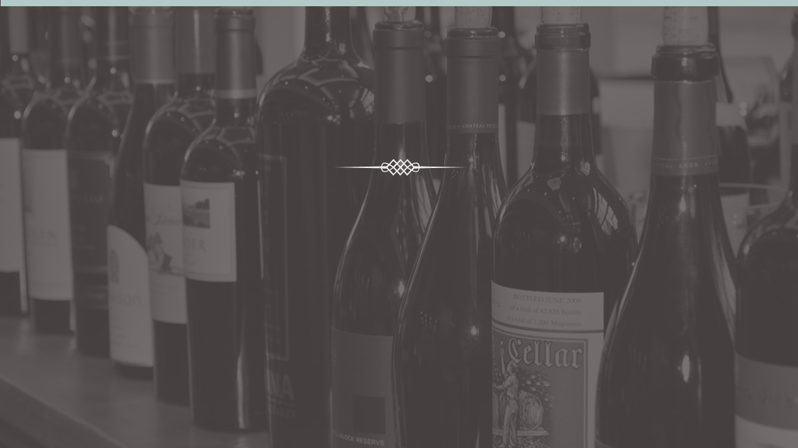
2000대
글로벌 이름 보호
나파밸리와인상인 이름보호 위원회를 통해 나파밸리 지역적 표시를 보호 시작
1830
1860
1900
1940
1980
1990
Present

Slide 42
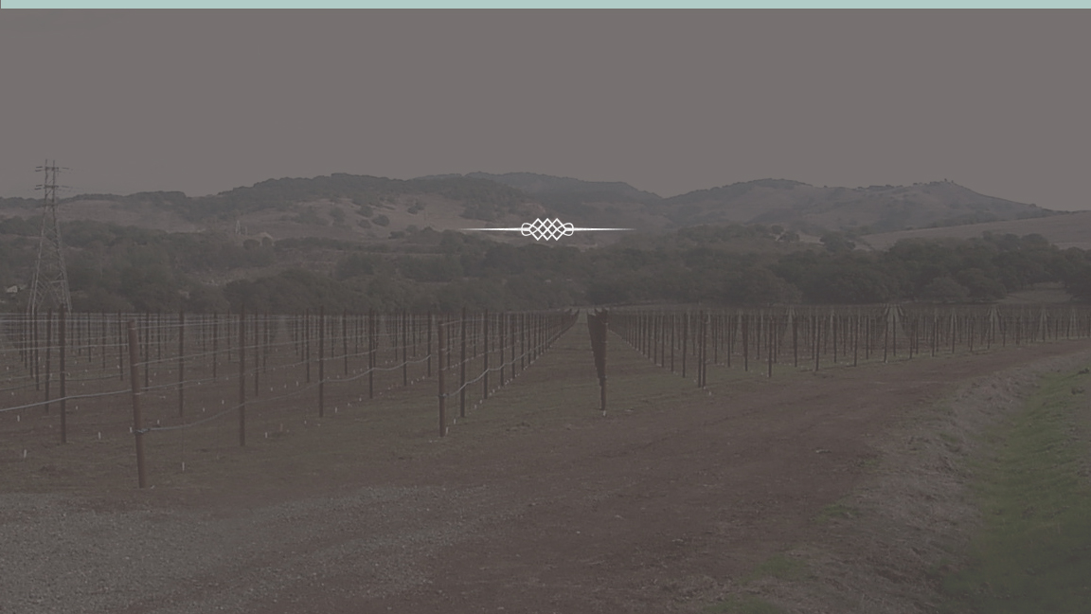
현재
나파밸리 와인 산업 번창
더 뛰어난 퀄리티의 와인을 만들기 위해 노력하는 와이너리들
1830
1860
1900
1940
1980
1990
Present

Slide 43
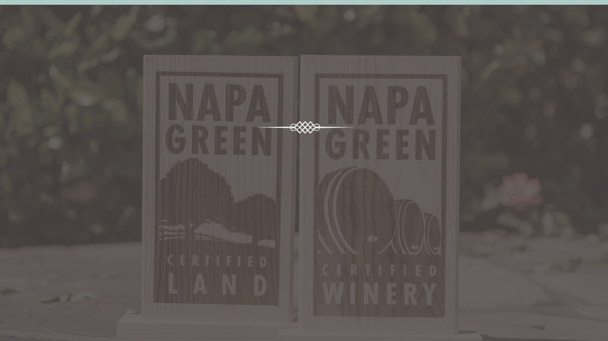
현재
나파밸리 와인 산업 번창
나파밸리와인상인 2020 목표:
자격있는 모든 와이너리들을 Napa Green 인증 받기
1830
1860
1900
1940
1980
1990
Present
Notes:
Napa Green = 자연보호를 위한 인증

Slide 44
현재
지역사회 발전 도우기
나파밸리 경매(Auction Napa Valley)는 1981년부터 현재까지 총 1억8천만 달러를 기부했다
1830
1860
1900
1940
1980
1990
Present

Slide 45
현재
사회적 지속가능성 프로그램들
학교 기부
나파 이웃 도우기
와이너리의 아침
오후에 포도밭
바인 트레일
1830
1860
1900
1940
1980
1990
Present

Slide 46
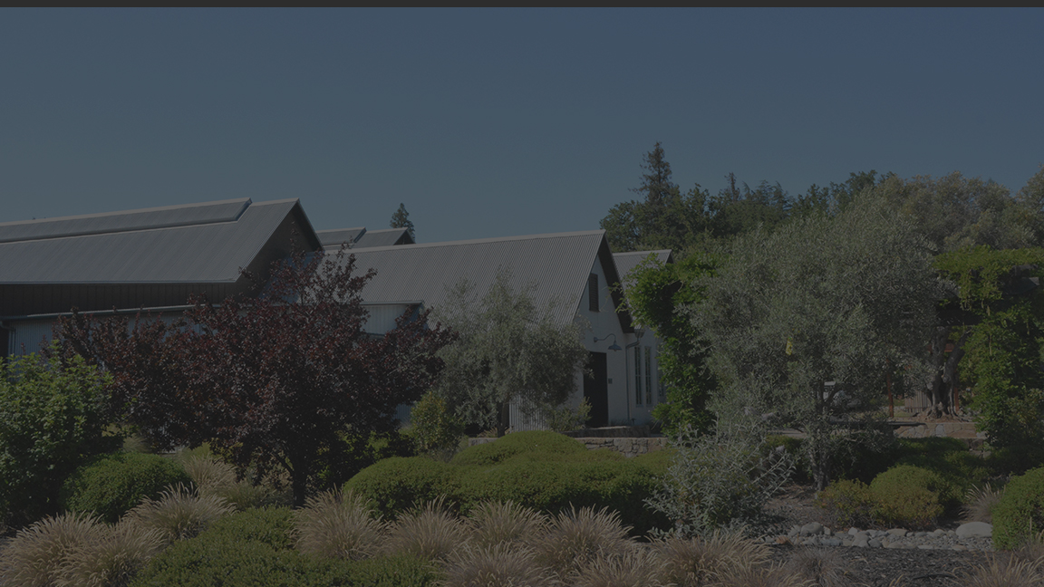
나파밸리와인상인 협회

Slide 47
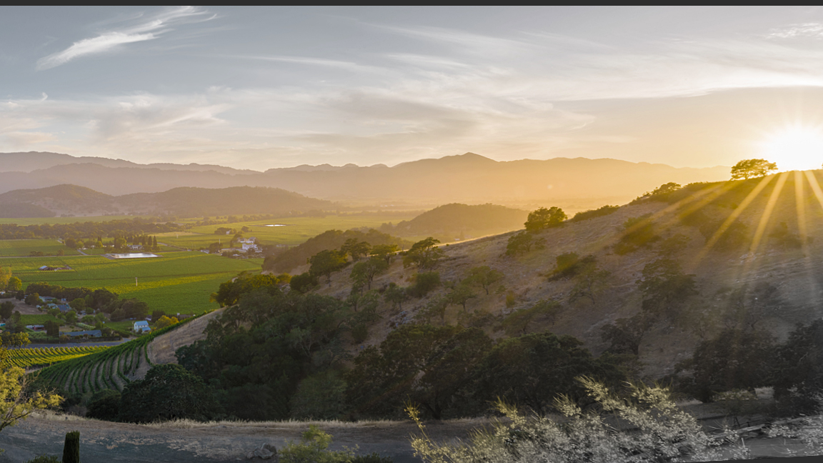
미션
나파밸리를 위해 홍보, 보호, 발전 시키다

Slide 48
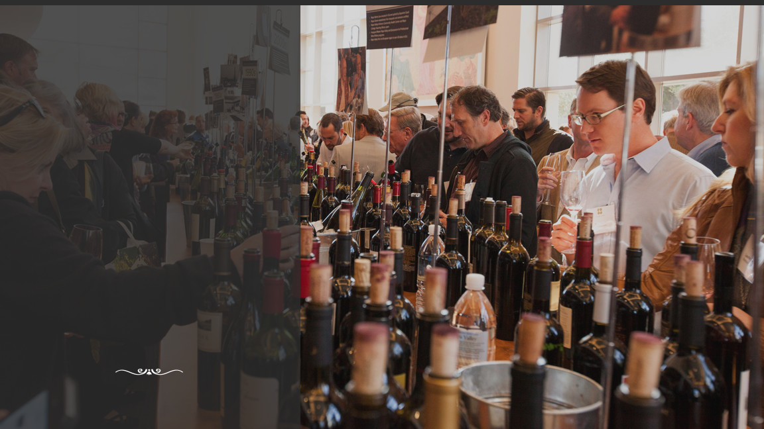
나파밸리
홍보
나파밸리 경매(Auction Napa Valley)
프리미어(Premiere Napa Valley)
와인 업계 교육 프로그램
나파 맛보기(Taste Napa Valley)
미디어 관계

Slide 49
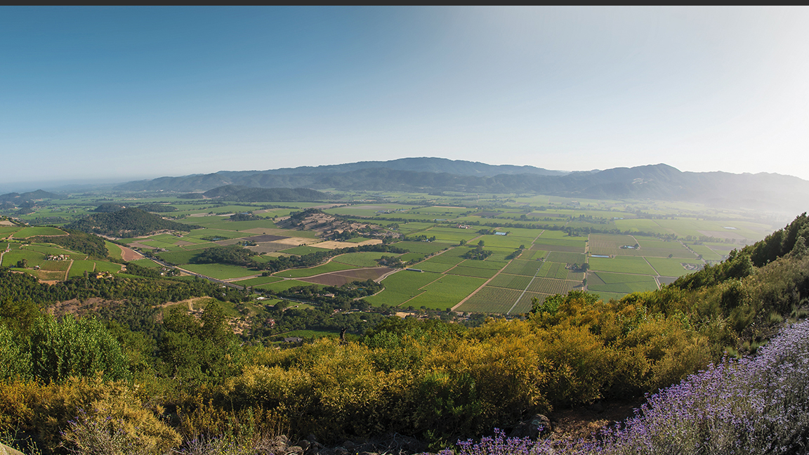
나파밸리
보호
지역 사회 투자
이름 보호
옹호
지속 가능성

Slide 50
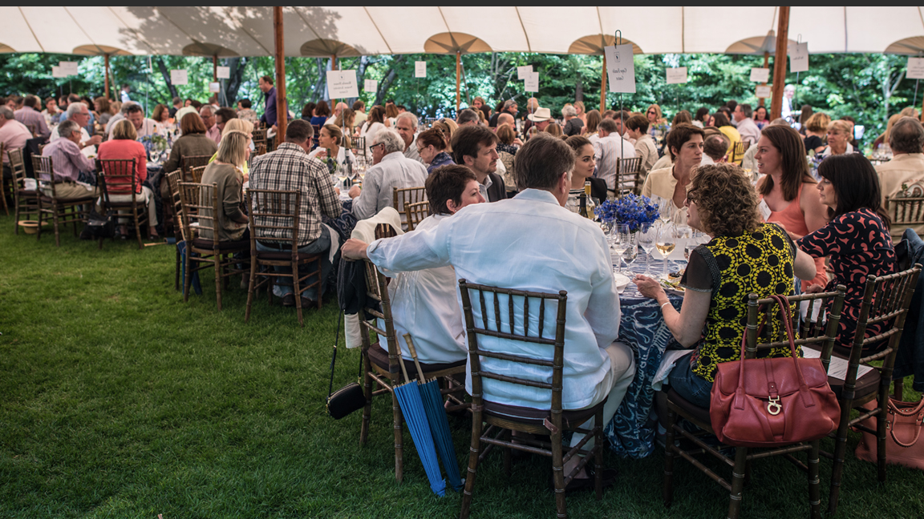
업계 내
협업 육성
로버트 몬다비가 자주 말했듯, “나파밸리에서는 밀물이 모든 배를 띄운다.”
Notes:
경재학자 keynes가 처음했던 말

Slide 51
5 중요 포인트
1
특별하고 아름다운 지역
퀄리티 와인
협업/콜라보레이션 문화
번창 사업
최고를 고집하는 긴 역사
2
3
4
5

Slide 52
더 배우기
NapaVintners.com
@napavintners
/NapaVintners
@NapaVintners
Notes:
질문이나 문제 있으면: 이상훈 (sanghoon@wine2u.co.kr)

